Slide 1
ITIL: Gestão de Configuração e Gestão de Mudanças

Slide 2
Engenharia de Software
Gestão de Configuração e Mudança
Prof. Msc. Anderson Diniz Hummel

Slide 3
ITIL
IT Infrastructure Library
Guia de melhores práticas em TI
Suporte a Serviços
Gerenciamento de Configuração
Gerenciamento de Mudanças
Entrega de Serviços
Engenharia de Software
Gestão de Configuração e Mudança
Prof. Anderson Diniz Hummel

Slide 4
ITIL: GCM
Suporte a Serviços
Gestão de Configuração
Gestão de Mudanças
Engenharia de Software
Gestão de Configuração e Mudança
Prof. Anderson Diniz Hummel

Slide 5
ITIL: GCM
Suporte a Serviços
Gestão de Configuração
Gestão de Mudanças
Engenharia de Software
Gestão de Configuração e Mudança
Prof. Anderson Diniz Hummel

Slide 6
ITIL: Gestão de Configuração
Permite à gerência de TI um controle rígido sobre os ativos da TI como equipamentos de hardware, programas de computador, documentação, serviços terceirizados, plantas, descrição de cargos, documentação de processos e quaisquer outros itens, chamados IC (itens de configuração), relacionados com a infra-estrutura de TI.
Introdução e Definições
Gestão de Configuração e Mudança
Prof. Anderson Diniz Hummel

Slide 7
ITIL: Gestão de Configuração
Objetivo
Prover informações sobre a infra-estrutura de TI;
Monitorar e controlar a infra-estrutura de TI.
IC relacionado a software e hardware
Introdução e Definições
Gestão de Configuração e Mudança
Prof. Anderson Diniz Hummel

Slide 8
ITIL: Gestão de Configuração
Responsabilidades
Planejamento
Detalhe dos próximos 3 meses
Rascunho dos próximos 12 meses
Identificação
Todos os itens devem estar identificados
Hardware e Softwares
Cada IC precisa estar atrelado a uma justificativa de negócio
Introdução e Definições
Gestão de Configuração e Mudança
Prof. Anderson Diniz Hummel

Slide 9
ITIL: Gestão de Configuração
Responsabilidades
Controle
Todas as modificações nos ICs são aprovadas por uma “Requisição de Mudança do IC”
Verificação e auditoria
Verificações físicas dos IC
Registro e histórico da situação
Introdução e Definições
Gestão de Configuração e Mudança
Prof. Anderson Diniz Hummel

Slide 10
ITIL: Gestão de Configuração
Configuration Management DataBase
Base de dados que contêm as informações dos itens de configuração e seus relacionamentos.
Atributos principais dos ICs:
Descrição
Dono
Relacionamentos
Introdução e Definições
Gestão de Configuração e Mudança
Prof. Anderson Diniz Hummel

Slide 11
ITIL: GCM
Suporte a Serviços
Gestão de Configuração
Gestão de Mudanças
Engenharia de Software
Gestão de Configuração e Mudança
Prof. Anderson Diniz Hummel

Slide 12
ITIL: Gestão de Mudanças
Garantir a utilização de métodos e procedimentos padrões para o manuseio rápido e eficiente de todas as mudanças, de forma a minimizar o impacto das alterações na qualidade dos serviços, na continuidade dos negócios, o próprio impacto da mudança, as necessidades de recursos e a aprovação da mudança.
Introdução e Definições
Gestão de Configuração e Mudança
Prof. Anderson Diniz Hummel

Slide 13
ITIL: Gestão de Mudanças
Objetivo
Apenas Mudanças aprovadas, com custos calculados efetivos, executadas dentro de um risco aceitável.
Introdução e Definições
Gestão de Configuração e Mudança
Prof. Anderson Diniz Hummel

Slide 14
ITIL: Gestão de Mudanças
Responsabilidades
Receber, filtrar e registrar RDM’s;
Estabelecer o impacto, custo, benefício e risco; Justificação e aprovação;
Gerenciar e coordenar a implementação;
Monitoração e documentação;
Revisão e fechamento.
Introdução e Definições
Gestão de Configuração e Mudança
Prof. Anderson Diniz Hummel

Slide 15
ITIL: Gestão de Mudanças
Requisição de Mudança (RDM)
Identificação
Identificação do problema ou erro conhecido
Descrição e identificação dos ICs
Razão da mudança (justificativa e benefícios)
Versão e atual e nova versão dos Ics
Nome, localização, telefone do solicitante
Data de submissão
Recursos e prazos estimados
Introdução e Definições
Gestão de Configuração e Mudança
Prof. Anderson Diniz Hummel

Slide 16
ITIL: Gestão de Mudanças
O que avaliar em uma mudança?
Qual é a Razão para a mudança?
Qual é o Retorno esperado pela Mudança?
Quais são os Riscos envolvidos na Mudança?
Quais são os Recursos necessários para fazer a Mudança?
Quem é o Responsável ?
Há Relacionamento entre está RDM e outras RDM?
Há estratégia de Rollback (desfazer as modificações)?
Dentro do orçamento?
Documentação está em conformidade?
Introdução e Definições
Gestão de Configuração e Mudança
Prof. Anderson Diniz Hummel

Slide 17
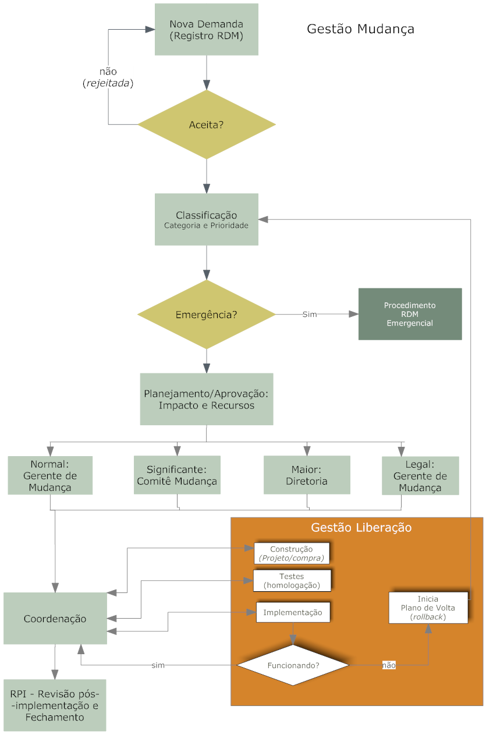
ITIL: Gestão de Mudanças
Fluxo
Introdução e Definições
Gestão de Configuração e Mudança
Prof. Anderson Diniz Hummel

